Slide 2
الادوات الاساسية لادارة الازمة
استاذ المادة
أ.م.د. سمية عباس الربيعي

Slide 3
محتويات هذا العرض التقديمي:
مقدمة
الادوات الاساسية لادارة الازمة
الاستنتاج

Slide 4
نعيش اليوم في عالم من الأزمات المتنوعة والمتلونة والمتتابعة على نطاق واسع لم نشهده من قبل او على الاقل لم تكن تحمل نفس الدرجة من الاهمية والخطورة ولم تكن تمس المصالح المباشرة لعدد اوسع من البشر
فلا تخلو صحيفة و لامجلة و لا وسيلة من وسا ئل الإعلام من خبر عن الأزمات.
مما يفرض على المنظمات بكافة أنواعها التحرك السليم لإدارة تلك الأزمات بما يحقق درء مخاطرها العنيفه والتحصن ضد تاثيراتها المختلفه
وعليه يتم استخدام العديد من الادوات للتعامل مع هذه الازمات وادارتها.

Slide 5
الادوات الاساسية لادارة الازمة
توفير غرفة عمليات خاصة بأدارة الازمات
امتلاك قدرات التأثير
تحقيق الاتصالات الفاعلة في الازمات
اعلام الازمة
نظام معلومات الازمات
توفير الوسائل اللازمة للنقل والتحرك من مكان لأخر في ظل الازمات
توافر القدرة على امتصاص الازمات واستبعادها
توفير امكانات وقدرات الصدام
تفويض السلطة
التواجد الدائم في ساحة احداث الازمة
تبسيط الاجراءات
التعامل مع الازمة وفقا للمنهج العلمي الاداري السليم

Slide 6
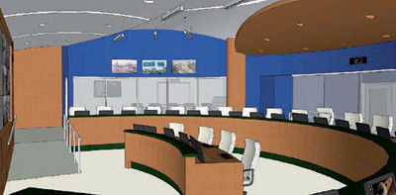
الاداة الاولى: توفير غرفة عمليات خاصة بأدارة الازمات يجب ان تكون هناك غرفة مميزة بجمع وسائل الاتصال التي تجعل الادارة على اطلاع تام بكافة مجربات الازمة وتوفير عناصر الامن والامان في هذه الغرفة وعلى ان تكون هذه الغرفة قادرة على تزويد ادارة الازمة برؤية حالية ومستقبلية لأحداث الازمة.

Slide 7
الاداة الثانية : امتلاك قدرات التأثير ان النجاح في ادارة الازمات يتطلب امتلاك ادارة مسؤولة عن التعاطي مع الازمة لها قدرات خاصة في التأثير تساعد ادارة الازمة في التعامل بفاعلية وايقاف تصاعدها والتخفيف من حدتها ومن هذه القدرات التأثير في المصالح الحالية لقوى الازمة فضلا من قدرات التأثير في المصالح المستقبلية لقوى الازمة .

Slide 8
ان توافر نظام اتصالات فاعل في اثناء الازمة يعد احد العناصر الاساسية للنجاح في ادارة الازمات اذ يجب ان يكون قادرا على تحقيق الاتصال الفاعل والسريع بين المستويات الادارية المختلفة فضلا عن ضرورة امتلاك فريق ادارة الازمة مهارات الاتصال مع الاخرين
الاداة الثالثة : تحقيق الاتصالات الفاعلة في الازمات
تتضمن عملية الاتصال تسعة عناصر (الرسالة, المرسل, المستقبل, الترميز, فك الرموز, الوسيلة, الاستجابة, النقدية العكسية, الضجيج).

Slide 9
الاداة الرابعة: اتصالات الازمة
يلعب الاعلام دور اساسي في ادارة الازمة اذ تستخدمه المنظمة قبل الازمة واثناء الازمة وبعدها .
الاداة الخامسة: نظام معلومات الازمة
يقصد به مجموعة من العناصر المتكاملة والمتفاعلة المتصلة ببعضها وهذه العناصر هي تكوين هيكلي من الالات والمعدات والقواعد والبرامج والموارد البشرية ، يقوم هذا النظام بجمع البيانات وفرزها وتصنيفها وتحليلها وحفظها فضلا عن اجراء التحديثات المستمرة للبيانات والمعلومات ويتكون من المدخلات وعمليات معالجة بيانات الازمة والمخرجات واخيرا التغذية العكسية .

Slide 10
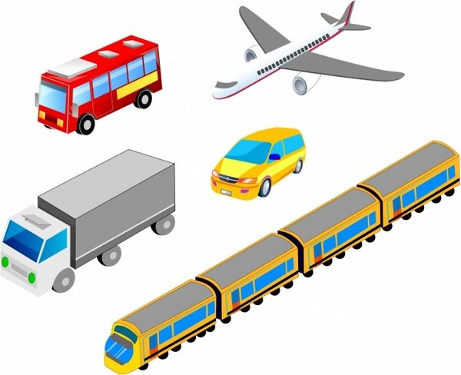
الاداة السادسة : توفير الوسائل اللازمة للنقل والتحرك من مكان الى اخر في ظل الازمات يتطلب نجاح الادارة في التعامل مع الازمة توفير وسائل للتحرك اما في داخل المنظمة او خارجها او بين فروع المنظمة وهناك نوعين من الوسائل واحدة موجودة ومتوفرة للأدارة في جميع الاوقات ونوع اخر من الوسائل يكون موجود في اوقات حدوث الازمات
الاداة السابعة : توافر القدرة على امتصاص الازمات واستيعابها
ان عملية الامتصاص والاستيعاب اللازمة تتطلب عدم التعامل مع قوى الازمة بعنف وانما تحقيق جزء من مطالب هذه القوى والمحافظة على سلامتها ويجب على المنظمة الصبر والتأني في اتخاذ القرارات وكسب الوقت للحصول على البيانات والمعلومات المتعلقة بالازمة .

Slide 11
تلجأ ادارة المنظمة الى الصدام مع قوى الازمة كخيار اخير في التعامل مع هذه القوى ، وفي ظل التدهور السريع للأحداث وعدم استماع قوى الازمة لأصوات العقل والمنطق
الاداة الثامنة : توفير امكانات وقدرات الصدام
ومن الادوات التي تستخدمها:
الفصل من العمل لمدة الزمن
الفصل النهائي من العمل
الاعفاء من المناصب الادارية
توجيه انذار نهائي
تجميد او الغاء الحوافز والعلاوات

Slide 12
الاداة التاسعة : تفويض السلطة
يساعد في التعامل مع الازمة بدرجة عالية من التفاعل والسرعة .
يوفر للمنظمة الدقة في صناعة القرارات المتعلقة بالازمة .
يؤدي الى جودة القرارات الادارية الموجهة لمعالجة الازمة.
يمنح كل طرف في السلطة القدرة بالقيام بالمهام المطلوبة منه في مواجهة الازمة ومعالجتها .

Slide 13
الاداة العاشرة : التواجد الدائم في ساحة الاحداث
ان الغياب عن ساحة الازمة يجعل الادارة في غياب عن البيانات والمعلومات وهناك شكلان اساسيان للتواجد الدائم في ساحة احداث الازمة وهما
التواجد العلمي
التواجد السري
الاداة الحادية عشر : تبسيط الاجراءات
ينبغي ان تعمل ادارة المنظمة على تبسيط الاجراءات المتعلقة بالتعامل مع الازمة ومواجهتها ، فضلا عن انه يجب مراعاة عنصر السرعة والزمن لذا يتطلب تبسيطا واضحا في الاجراءات بحيث تكون هذه الاجراءات مناسبة لظروف الازمة وبيئتها

Slide 14
الاداة الثانية عشر : التعامل مع الازمة وفقا للمنهج العلمي الاداري
ان النجاح في التعامل مع الازمة يتطلب استخدام المنهج العلمي الاداري السليم في كل ما تقوم به ادارة المنظمة تجاه الازمة .
واهم الوظائف التي يعتمد عليها المنهج العلمي الاداري السليم هي (التخطيط – التنظيم – التوجيه – الرقابة والمتابعة).

Slide 15
وهناك من يصنف الادوات الاساسية لادارة الازمة الى التالي
التخطيط.
تحديد المخاطرة.
تحليل المخاطرة.
حساب المخاطرة.
مقارنة وتقييم المخاطرة
التنبؤ الوقائي.

Slide 16
الاستنتاج
ان الازمات تهدد استمرار المنظمات وبقاؤها وقدرتها على المنافسة وتضع سمعة وبقاء المؤسسة موضع الاختبار.
بحيث ان المنظمات التي لاتستطيع التعامل مع الازمات من خلال الادارة الفعالة لمختلف مراحل الازمة ومن خلال استخدام الادوات المناسبة للحد من تأثيرها فأنها لاتلحق بالركب ويكون مصيرها التخلف والانهيار

